Slide 1
Человек в истории XX века: Алексеев Виталий Алексеевич
Работу выполнила
ученица 7 класса
МБОУ «Староурмарская СОШ»
Алексеева Анастасия
Руководитель:
учитель истории
и обществознания
Алексеева О. В.

Slide 2
«Кто любит труд – того и люди чтут»
В общественном сознании происходит падение ценности труда, престижа рабочих специальностей. Молодые люди считают, что работник с начальным или средним специальным образованием имеет более низкий социальный статус по сравнению с работником, закончившим высшее учебное заведение. В результате организации республики остаются без молодых квалифицированных рабочих кадров.
Глава Чувашской Республики Михаил Игнатьев объявил 2016 год Годом человека труда. В связи с этим я считаю, что сейчас тема «Человек в истории XX века: Алексеев Виталий Алексеевич», очень актуальна.

Slide 3
Цель исследования: накопить материал о жизни и трудовой деятельности Алексеева Виталия Алексеевича.
Задачи исследования:
-получение опыта ведения исследовательской работы;
-сбор материалов о жизни и трудовой деятельности Алексеева Виталия Алексеевича;
-формирование духовности, культуры, гражданской ответственности, национального самосознания, чувства патриотизма на примере одной жизненной истории.
Объект исследования: трудовая деятельность Алексеева Виталия Алексеевича.
Предмет исследования: Канашская дистанция пути Горьковской железной дороги, где проработал всю жизнь Алексеев Виталий Алексеевич и его жизненный путь.
Методы исследования: анализ, опрос, анкетирование, интервью, изучение документов

Slide 4
Результаты анкетирования.

Slide 5
Основная часть работы состоит из трех глав:
1. «Труд – смысл жизни».
2. Канашская дистанция пути Горьковской железной дороги.
3. Трудовая деятельность Алексеева Виталия Алексеевича

Slide 6
Глава 1. «Труд – смысл жизни».
В целях обеспечения устойчивого развития Чувашской Республики в современных экономических условиях, формирования в обществе уважительного отношения к труду и человеку труда, создания благоприятных конкурентных условий для трудовой деятельности п о с т а н о в л я ю:
1. Объявить в Чувашской Республике 2016 год Годом человека труда.
2. Кабинету Министров Чувашской Республики:
образовать организационный комитет по проведению в Чувашской Республике в 2016 году Года человека труда и утвердить его состав;
разработать и утвердить план основных мероприятий по проведению в Чувашской Республике в 2016 году Года человека труда, направленных на популяризацию рабочих профессий, привлечение молодежи в отрасли реального сектора экономики и социальную сферу, развитие предпринимательства, внедрение новаторства и творчества в трудовую деятельность, рост производительности труда.
3. Рекомендовать:
органам местного самоуправления, организациям независимо от их организационно-правовых форм и форм собственности принять активное участие в мероприятиях, проводимых в рамках Года человека труда;
средствам массовой информации систематически освещать мероприятия, реализуемые в рамках Года человека труда.
4. Настоящий Указ вступает в силу со дня его подписания.
Временно исполняющий обязанности Главы
Чувашской Республики – М.Игнатьев
г. Чебоксары
7 сентября 2015 года
№ 119

Slide 7
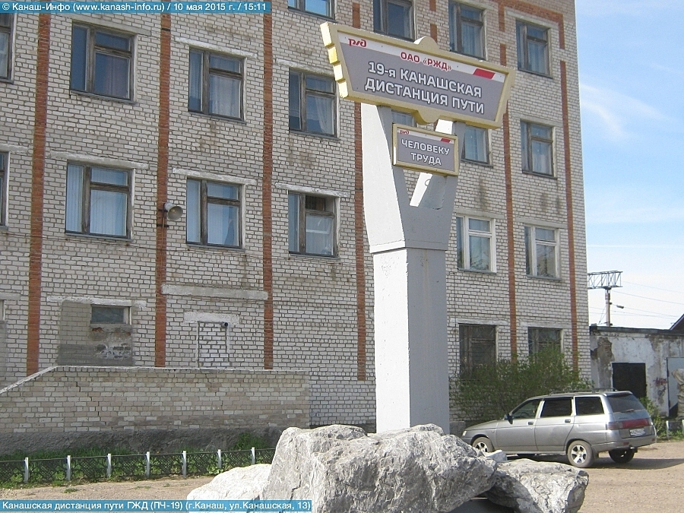
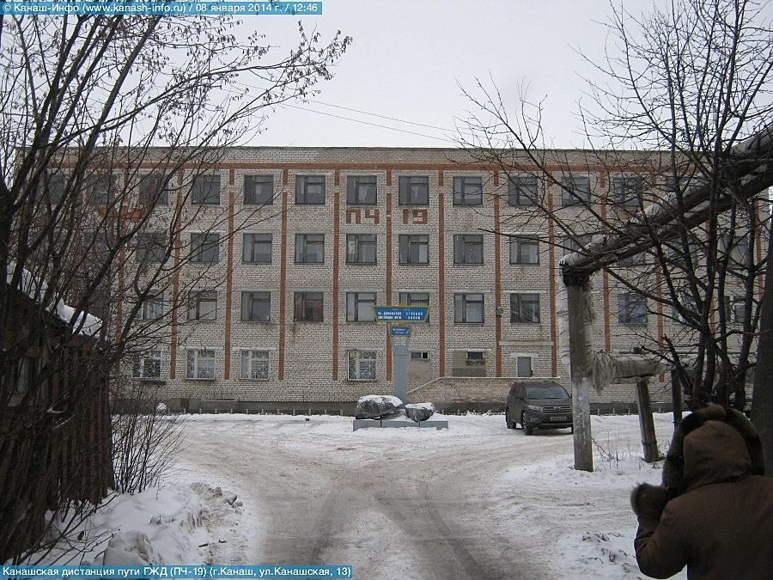
Глава 2. Канашская дистанция пути Горьковской железной дороги.

Slide 8
Глава 3. Трудовая деятельность Алексеева Виталия Алексеевича.
Алексеев Виталий Алексеевич родился 10 мая 1927 года в деревне Старые Урмары Урмарского района Чувашской АССР в семье крестьянина-середняка. В 1927 году у него умер отец, он остался полусиротой. Отец – Никонов Алексей Никонович (1897-1927), мать – Данилова Прасковья Даниловна, 1897 г. р. Умер в 2009 г. в возрасте 82 года.

Slide 9
В 1934 году Виталий Алексеевич поступил учиться и в 1944 году окончил 10 классов Урмарской средней школы. В 1944 году поступил на работу в техническую мастерскую 5 Канашской дистанции пути Горьковской железной дороги слесарем 7 июля по 5 ноября 1944 г. С 5 ноября 1944 г. по 1 февраль 1949 г. работал молотобойцем, с 1 февраля 1949 г. по 16 мая 1951 года кузнецом мастерских Канашской дистанции пути Казанской железной дороги. Потом с мая 1951 года по 3 март 1955 г. был инспектором отдела кадров, с 3 марта 1955 г. до июня 1968 г. начальник отдела кадров дистанции пути, с июня 1968 г. по март 1972 г. работал председателем месткома, с марта 1972 г. по 12 май 1987 г. заместителем начальника Канашской дистанции пути по кадрам и быту, когда Виталий Алексеевич вышел на пенсию по возрасту. Таким образом, общий трудовой стаж работы на железной дороге составляет 43 года.

Slide 10
Награды и поощрения Алексеева Виталия Алексеевича:
Награжден Значком «Отличный путеец» за хорошую работу от 05.11.1947 г.
Объявлена благодарность от 29.11.1947 г.
За досрочное выполнение производственных заданий в социальных соревнованиях в связи с 30-летием Чувашской АССР награжден Значком «Ударник сталинского режима» от 23.06.1950 г.
Медаль «За трудовое отличие»
Медаль «За доблестный труд»
Почетная грамота ЦК ВЛКСМ
Почетная грамота Президиума Верховного Совета Чувашской АССР от 1970 г.
Награждение именными часами за долголетнюю и добросовестную трудовую деятельность на железнодорожном транспорте от 04.05 1987 г. и др. поощрения.

Slide 11
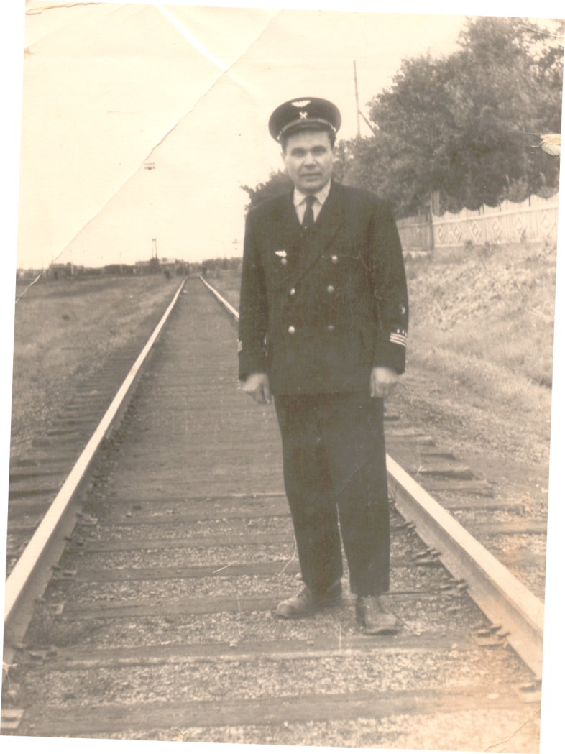
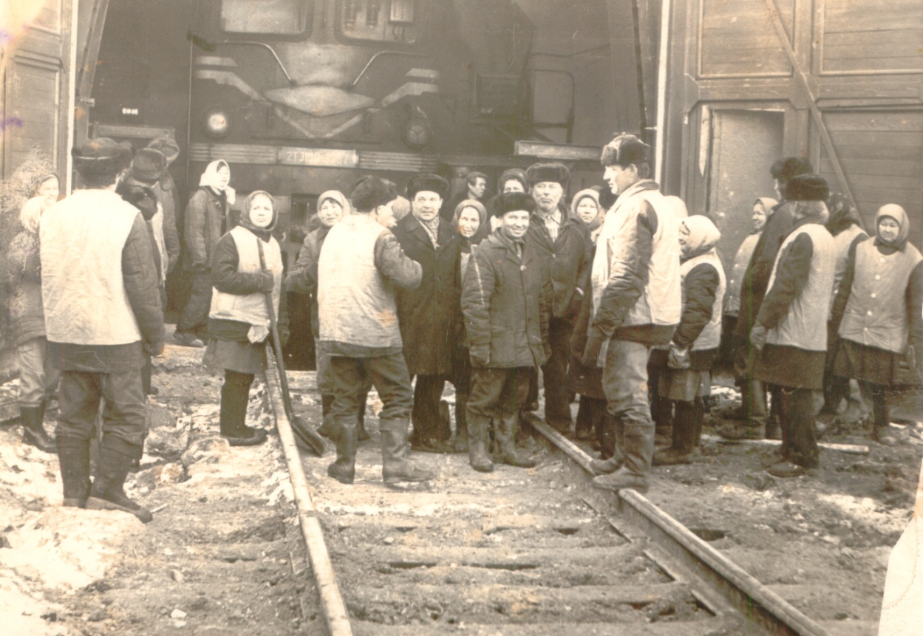
Виталий Алексеевич на 19-ой дистанции пути
Канашского направления
Горьковской железной дороги

Slide 12
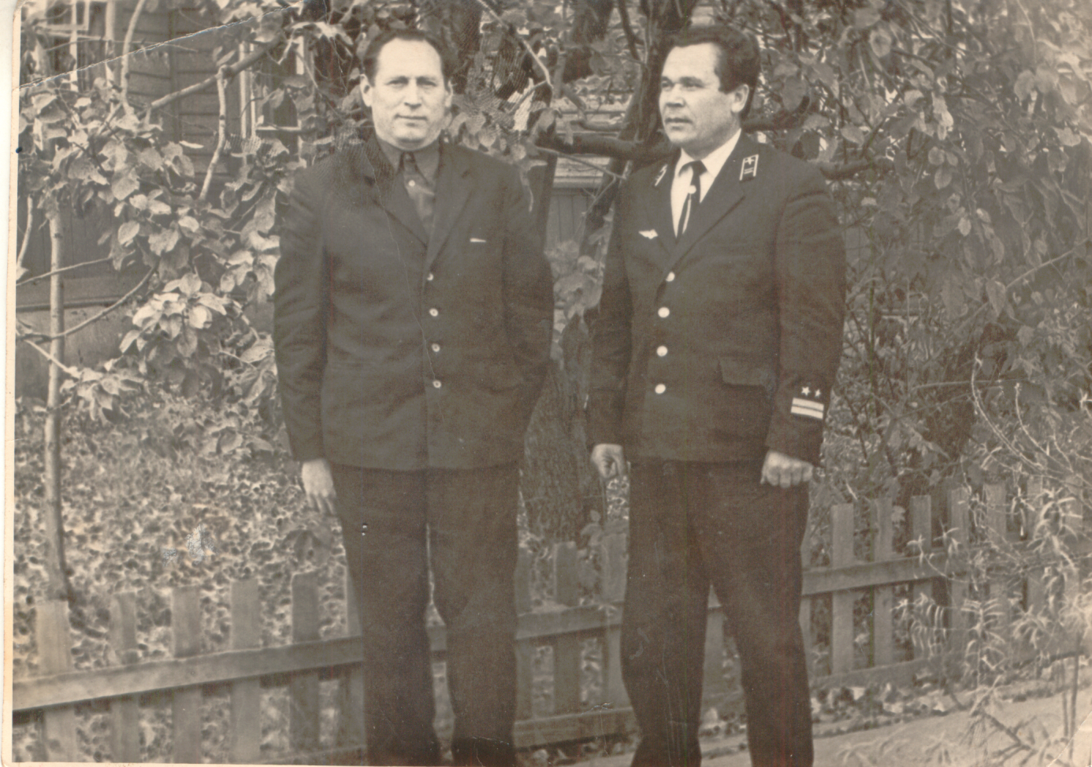
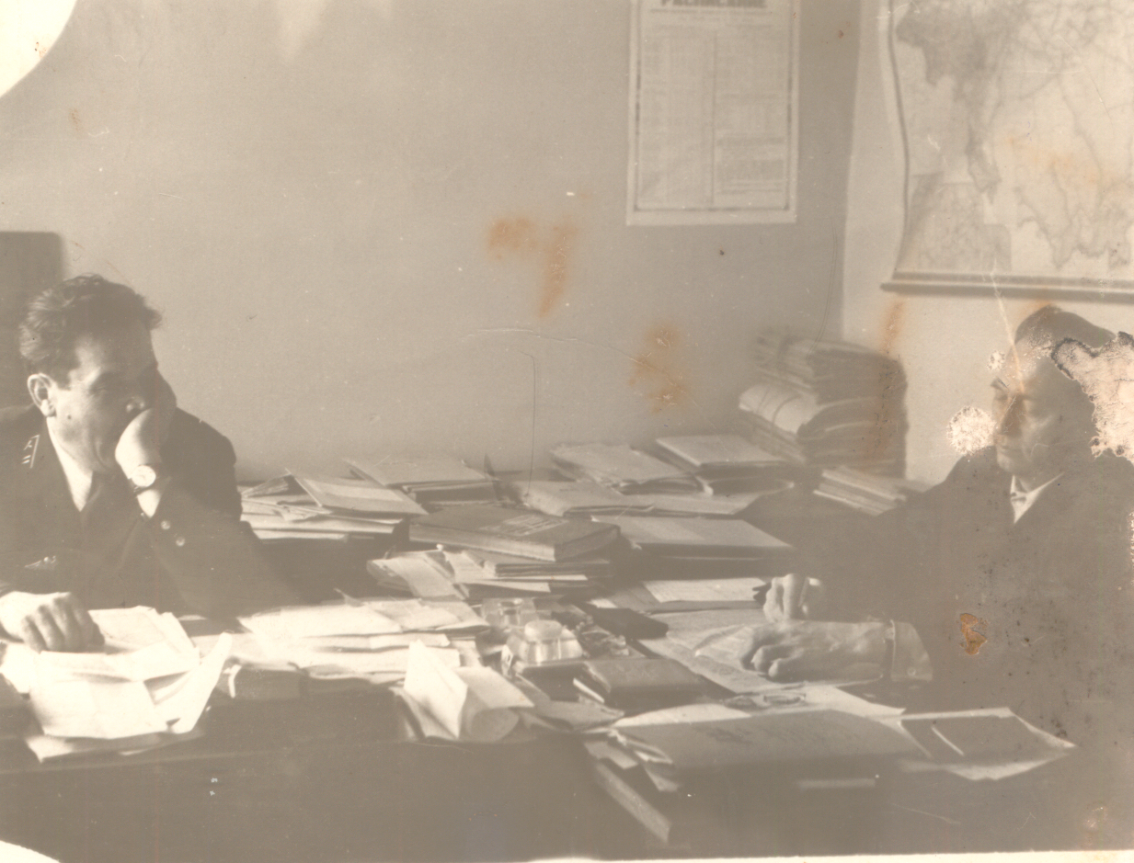

Slide 13
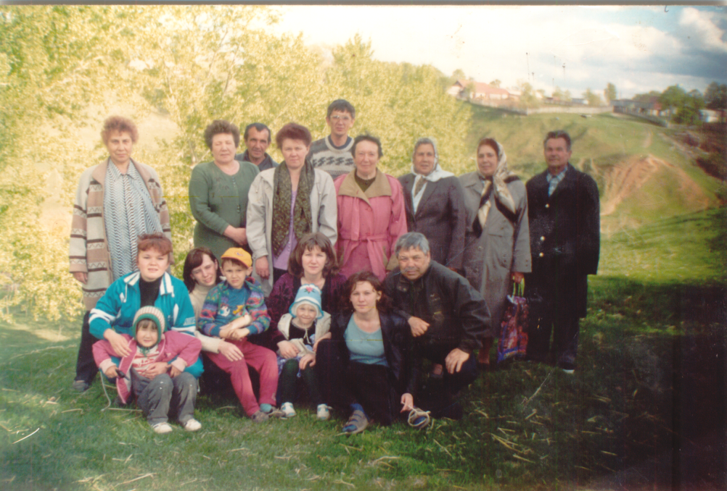
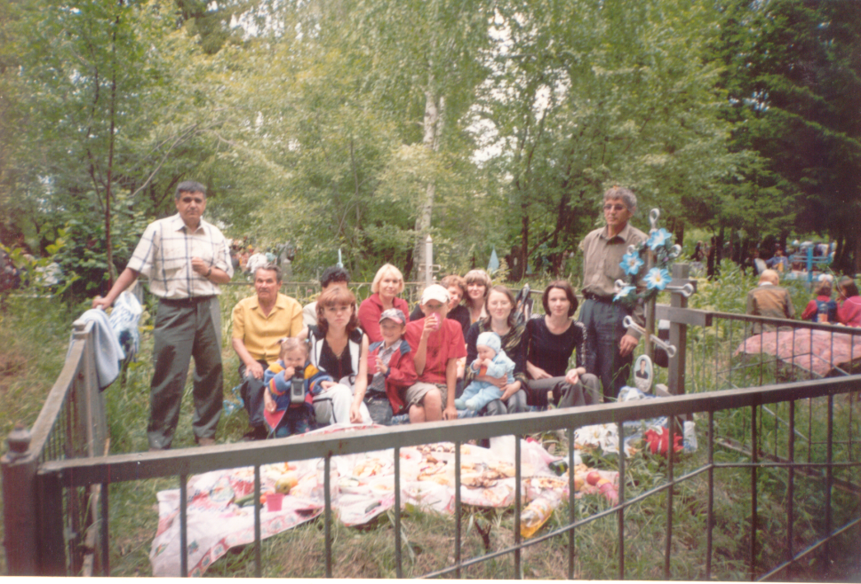
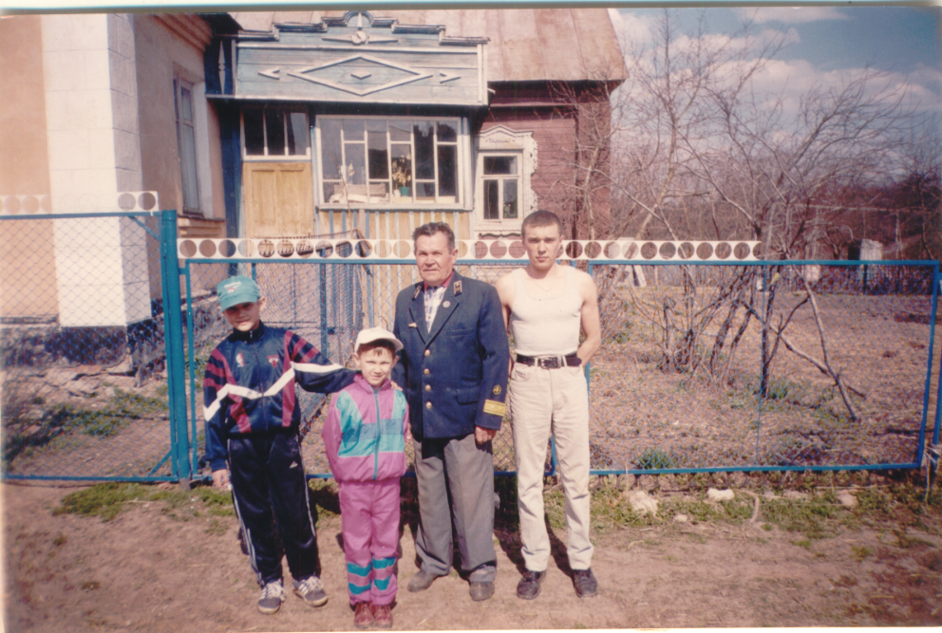
Виталий Алексеевич в кругу своей семьи
С внуками

Slide 14
Заключение.
Вопросы охраны труда, состояние производственного травматизма, профессиональной заболеваемости и здоровья работающих находятся на постоянном контроле Правительства Чувашской Республики.
Сегодня в различных отраслях внедряются новые технологии. И это, безусловно, играет важную роль с экономической точки зрения. Но все это, тем не менее, не может обойтись без знаний и умений человека, без его способности мыслить и управлять. И именно от человека зависит конечный результат.
Необходимо ценить то, что близкие тебе люди живы и находятся с нами. Нужно с ними больше общаться. Многие дети не хотят разговаривать со старыми людьми, считают их скучными и стараются избегать. Я бы посоветовала с теплотой и уважением относиться к ним.
Старшему поколению нужно передавать свой опыт и знания, а молодому поколению их перенимать и не относиться к ним с пренебрежением.
Данная работа может быть использована во время внеклассных мероприятий и классных часов по профориентации.

Slide 15
Список использованной литературы:
Об объявлении в Чувашской Республике 2016 года Годом человека труда. [Электронный ресурс].- Режим доступа: http://www.cap.ru/legislation/2015/09/07/119/.- Об объявлении в Чувашской Республике 2016 года Годом человека труда. - (Дата обращения: 19.02.2016 г.)
Старые Урмары: Вехи истории. Издательство «Калем» Писательского фонда ЧР. –Чебоксары; 2004; 278 стр.,+32 стр., фотовкладыш.
Алексеев В. Кадры – основы успеха./ В. Алексеев // За коммунизм.- 1964.- №172.- с. 2
admin Сентябрь 8th, 2015. Следующий год в Чувашии посвятят человеку труда. [Электронный ресурс].- Режим доступа: http:// www.вперед21. РФ- Следующий год в Чувашии посвятят человеку труда. Admin Сентябрь 8th,2015.- (Дата обращения: 18.02.2016 г.)
В Чувашии 2016 год объявлен Годом человека труда. [Электронный ресурс].- Режим доступа:http://sovch.chuvashia.com/?p=144167.-В Чувашии 2016 год объявлен Годом человека труда.- (Дата обращения: 19.02.2016 г.)
Железная дорога – сердцу дорога. [Электронный ресурс].- Режим доступа: http://gov.cap.ru/print.aspx?gov_id=61&id=117355.- Железная дорога – сердцу дорога.- (Дата обращения: 18.02.2016)
Канашская дистанция пути ГЖД (ПЧ – 19). [Электронный ресурс].- Режим доступа: http://www.kanash-info.ru/unit/kanashskaya-distanciya-puti-gzhd-pch.html.- Канашская дистанция пути ГЖД (ПЧ – 19). -(Дата обращения: 22.02.2016 г.)

